Slide 1
Тема: «Общаться с детьми на «их языке»»
Старший воспитатель
ДАНИЛОВА ГАЛИНА МИХАЙЛОВНА
ГБДОУ №58 ДЕТСКОГО САДА КОМБИНИРОВАННОГО ВИДА ПРИМОРСКОГО РАЙОНА
САНКТ-ПЕТЕРБУРГА

Slide 2
Характерная черта современной системы образования – противоречие между быстрыми темпами приращения знаний в современном мире и ограниченными возможностями их усвоения ребенком. Модернизация дошкольного образования, обусловленная введением ФГТ к структуре основной общеобразовательной программы дошкольного образования, направлена на создание адекватных возрасту детей условий организации образовательного процесса. При этом декларированный уход от самого процесса обучения, который в совокупности с воспитанием и развитием составляет суть современного дошкольного образования.
Основная общеобразовательная программа дошкольного образования, которую разрабатываем в ДОУ, прежде всего должна быть ориентирована на решение таких важных задач:
как сохранение здоровья и развитие базовых качеств личности детей – активности, самостоятельности и инициативности.
Кроме того, согласно ФГТ программа должна строиться на основе принципа интеграции образовательных областей в соответствии с возрастными возможностями и особенностями воспитанников, спецификой ДОУ (логопедия и коррекция)
Личность развивается в общении. Общение позволяет формировать, структурировать и озвучивать мысли, учиться слушать и понимать, окружающих. Общение – та же деятельность и точно так же, как и любая другая, имеет цель и результат. Вся жизнь человека среди других людей – сверстников, взрослых и младших, в быту, в учебе и производственной деятельности строится на основе коммуникации. Человек тем более понятен и убедителен, чем увереннее может объяснить, довести до окружающих свои мысли, чувства, желания, планы.
Дети дошкольного возраста скорее практики, чем теоретики. Освоение ими окружающего мира и культуры происходит не только посредством общения со взрослыми и сверстниками, а прежде всего в самом тесном контакте с предметами и объектами сначала ближайшего, а затем и удаленного окружения. Многообразие предметов, объектов, явлений, возможных действий и их следствий воспринимаются, осмысливаются и становятся частью внутренней культуры человека
Коммуникация сопровождает деятельность, а деятельность строится по своим канонам – в ней есть цель, средства и материалы, план действий, результат. Деятельность может быть эффективной, результативной и бесполезной. От чего это зависит?
Внешний мир – это поток информации. Что бы распознать его, нужно использовать те источники или каналы восприятия заложенные в человеке природой. Все ли эти источники одинаково хорошо развиты у человека? Оказывается, нет!
С середины 1980-х годов наиболее интенсивно развивавшейся областью педагогической психологии стало направление, которое занимается изучением сочетания различных способностей у детей. В основу была положена теория Ричарда Бэндлера и Джона Гриндера о нейролингвистическом программировании, развитая еще в 70-е годы. Авторы показали, что люди обладают определенными врожденными когнитивными стилями - модальностями, на которые они опираются, чтобы получать, перерабатывать, хранить и извлекать из памяти информацию, чтобы познавать мир и учиться. Эта теория заинтересовала меня, захотелось побольше узнать о ней.

Slide 3
Три когнитивных стиля у детей раннего возраста
Известно, что основных когнитивных стилей, или модальностей обучения, всего три.
Первый тип ориентирован на зрительное восприятие (визуальный);
второй — на слуховое (аудиальный);
третий — на двигательное и тактильное (кинестетический).
Наиболее обычно сочетание разных типов, но, как правило, какой-то из них доминирует. Все эти типы не являются патологией, но встречаются в норме и могут определяться уже в раннем возрасте.
Очень коротко расскажем об основных особенностях детей двух-трех лет каждого из перечисленных типов.

Slide 4
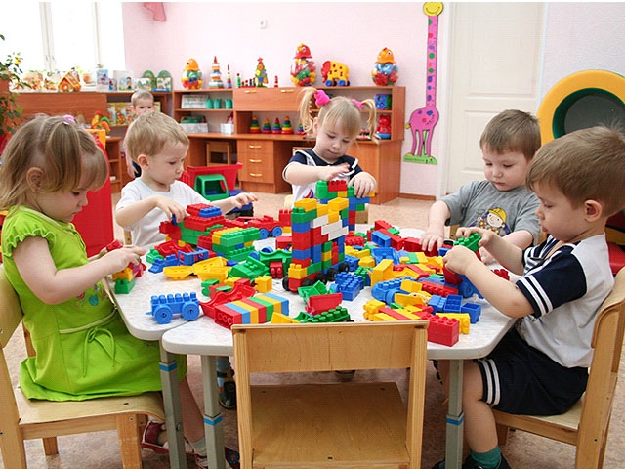
ВИЗУАЛЫ
У детей визуального типа раньше развивается координация глаза и руки, они замечают детали, осваивают способы открывания и закрывания предметов, играют с наборами мелких предметов; предпочитают спать с ночником. Эти дети редко доставляют проблемы воспитателям: они не требуют особого внимания и могут занять себя сами. Интересуются происходящим вокруг, но не участвуют в нем, избегают контактов с окружающими, не любят, когда до них дотрагиваются, предпочитают одиночные игры. Полезно, чтобы, находясь в группе сверстников, дети визуального типа пытались делать то же, что и другие, потому что по собственному желанию они эти виды действий будут игнорировать.

Slide 5
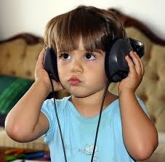
АУДИАЛ
Дети аудиального типа в два-три года уже достаточно хорошо говорят,
быстро растут в социальном плане, любят слушать кассеты и радио,
хотят находиться в чьем-либо обществе, с трудом засыпают и ночью зовут родителей
любят заранее обсуждать, что они будут делать.
Они не очень подвижны. Мелкая и крупная моторика развиты плохо,
интереса соответствующие игрушки и виды деятельности не вызывают.
Пытаясь занять свое место в коллективе, дети этого типа пробуют делать то же,
что и другие, и это им идет на пользу.

Slide 6
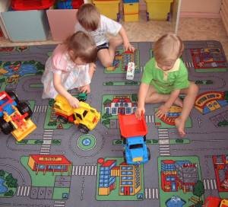
КИНЕСТЕТИК
Дети кинестетического типа в два-три года находятся в постоянном движении, подолгу молчат жесты предпочитают словам, играют во все активные игры и не боятся осваивать новые пространства, едят неаккуратно, отважны и разрушительны; чтобы заснуть, им необходима игрушка. Словарный запас у детей этого типа маленький, речь развивается медленно, любимый тип общения — объятия, поцелуи, борьба, приставание, прикосновения. Они часто испытывают проблемы эмоционального плана, склонны к истерикам и нарушению существующего порядка. Такие дети любят находиться на улице и проводят там как можно больше времени. У них много друзей, причем часто более старших по возрасту, которым они подражают. Детям этого типа полезно научиться понимать режим дня и требования окружающих, но их очень трудно приучить к порядку. .

Slide 7
ТРИ МОДАЛЬНОСТИ ПРОЯВЛЯЮТСЯ В РАННЕМ ВОЗРАСТЕ
Соответственно, все эти типы проявляются уже в раннем детстве, можно сказать, с момента рождения ребенка. И «угадать» их не так уж и сложно. Например, «наблюдателя» легко успокоит знакомая игрушка, «слушателя» — музыка, «двигающегося» — перемещение в пространстве (например, объятия, перевороты, подкидывания). Однако следует помнить, что ни один ребенок не является «чистым» воплощением какого-то одного когнитивного типа, поэтому нужно искать способ поддержки, максимально стимулирующий развитие данной, конкретной личности, и не бояться, что кому-то такой подход не помог. Самой компактной педагогической техникой, приносящей пользу представителям всех перечисленных типов, будет предоставление всесторонне ориентированных игрушек и видов деятельности, одновременно воздействующих на разные органы чувств ребенка.
Например, если мы везем ребенка в коляске, рассказываем ему о том, что он видит, поем песню, даем возможность, остановившись, подойти поближе, рассмотреть предмет, а потом еще и изобразить его в разных техниках — впечатления приобретаются в комплексе. Уже с младенцами полезно чередовать моменты света и темноты, движения и покоя, рассказа и тишины, конкретного ощупывания вещи и воображаемой игры с ней. Разнообразно окрашенные предметы.

Slide 8
взаимодействие с детьми разных модальностей
(рекомендации воспитателям, родителям)
Словарь общения.
Визуал в своей речи употребляет существительные, глаголы, прилагательные, связанные в основном со зрением (смотреть, наблюдать, картина, на первый взгляд, прозрачный, яркий, красочный, как видите и т.д.).
Для аудиала характерно употребление слов, связанных со слуховым восприятием (голос, послушайте, обсуждать, молчаливый, тишина, громкий, благозвучный и т. д.).
Словарь кинестетика в основном включает слова, описывающие чувства или движения (схватывать, мягкий, теплый, прикосновение, гибкий, хороший нюх и пр.
Направление взгляда. У визуалов при общении взгляд направлен в основном вверх, у аудиалов - по средней линии, у кинестетиков - вниз.
Особенности внимания.
Кинестетику вообще трудно концентрировать свое внимание, и его можно отвлечь чем угодно; аудиал легко отвлекается на звуки; визуалу шум практически не мешает.
Особенности запоминания.
Визуал помнит то, что видел, запоминает картинами. Аудиал - то, что обсуждал; запоминает слушая. Кинестетик помнит общее впечатление. Запоминает двигаясь

Slide 9
Так же индивидуально нужно подходить к каждому из них и в образовательной работе
Специалисты говорят:
от визуала можно требовать быстрого решения задач;
от аудиала - немедленного повторения услышанного им
материала;
от кинестетика лучше не ждать ни того, ни другого - он нуждается в другом отношении, ему нужно больше времени и терпения со стороны воспитателей
и домашних!

Slide 10
При выполнении работы рекомендуется:
Визуалу - разрешить иметь под рукой листок, на котором он в процессе осмысления и запоминания материала может чертить, штриховать, рисовать и т.д.;
Аудиалу - не делать замечания, когда он в процессе за поминания издает звуки, шевелит губами - так ему легче справиться с заданием;
Кинестетика - не заставлять сидеть долгое время неподвижно; обязательно давать ему возможность моторной разрядки (сходить за карандашом, листом, писать на доске, дома - сходить в другую комнату и т.д.); запоминание материала у него легче происходит во время движения.

Slide 11
Разумеется, очень важно общаться с ребенком на "его языке":
с визуалом- используя слова, описывающие цвет, размер, форму, местоположение; выделяя цветом различные пункты или аспекты содержания; записывая действия, используя схемы, таблицы, наглядные пособия и др.;
с аудиалом- используя вариации голоса (громкость, паузы, высоту), отражая телом ритм речи (особенно головой) со скоростью, характерной для этого типа восприятия;
с кинестетиком- используя жесты, прикосновения и типичную для них медленную скорость мыслительных процессов; помнить, что кинестетики обучаются посредством мышечной памяти; чем больше преувеличения, тем лучше для запоминания; позволять им проигрывать в ролях части вашей информации

Slide 12
Да и замечание ребенку произведет нужный эффект, если будет сделано "на его языке":
визуалу -лучше покачать головой, погрозить
пальцем;
аудиалу - сказать шепотом "ш-ш-ш";
кинестетику - положить руку на плечо, похлопать по нему.

Slide 13
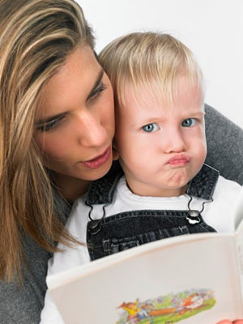
Разумеется, любой человек в своей жизни, и ребенок в том числе, использует самые разные каналы восприятия. Он может быть по своей природе визуалом, и это не значит, что другие органы чувств у него практически не работают. Их можно и нужно развивать. Чем больше каналов открыто для восприятия информации, тем эффективнее идет процесс обучения.

Slide 14
Метод «Успешного старта» Марты Богданович
Этот метод основан на развитии каналов восприятия человеком информации и поможет более эффективно и доступно осуществлять воспитательно-образовательный процесс в детском саду.
Если этот материал заинтересовал Вас
обращайтесь с вопросами и предложениями.
Спасибо за внимание!

